Slide 1


РОССИЯ И КРЫМ:
«МЫ ВМЕСТЕ»
Подготовила Лашманова Людмила Ильинична, учитель русского языка и литературы МБОУ «Зубово – Полянская СОШ №1»

Slide 2
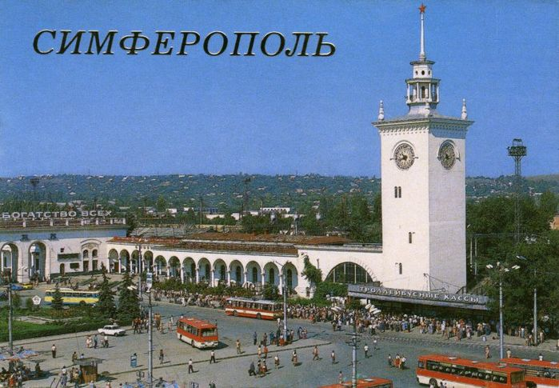
Столица Крыма

Slide 4
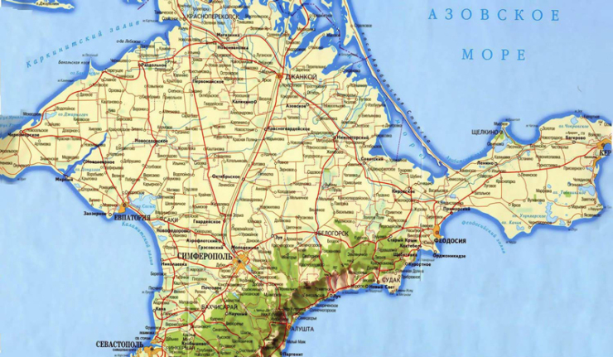
«Крым всегда переживал бурные исторические события вместе с Россией»

Slide 5
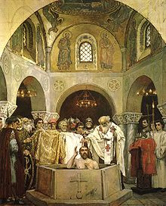
Крещение князя Владимира в Херсонесе (988год)

Slide 6
Крым Литературный
Богатая история древней Тавриды, синее безбрежье моря, причудливые природа этого края многие века вдохновляли воображение поэтов, рождали самобытные легенды и сказания. Мировая литература открыла Крым еще во времена Гомера. Средневековый певец Востока Саади, побывав в Крыму, воспел эту волшебную, похожую на сказки Шахерезады, страну. Крымская земля была известна автору "Слова о полку Игореве", о ней есть записи в "Повести временных лет", как одна из тем Крым вошел в устную народно-эпическую поэзию.
В русской классической литературе Крыму одним из первых посвятил свое поэтическое произведение М.В.Ломоносов. "Ода на взятие Хотина" была написана в 1739 году в честь победы русских над турками и татарами. Через четырнадцать лет, возвращаясь к теме Крыма, Ломоносов напишет трагедию "Тамара и Селим".
И все-таки первооткрывателем "волшебного края", "очей отрады", поэтической жемчужины стал А.С.Пушкин. Немеркнущие строки о полуденном крае, прозвучавшие в одной из глав поэмы "Евгений Онегин", продолжают восхищать одно поколение читателей за другим."Прекрасны вы, брега Тавриды..." - писал Пушкин, вспоминая о счастливейших днях, проведенных им на Южном берегу Крыма, где он гостил в семье генерала Н.Н.Раевского в августе-сентябре 1820 года. Спустя пять лет Крым посетил А.С.Грибоедов. В том же году там побывал мятежный польский поэт А.Мицкевич.
"Передо мной страна волшебной красоты. Здесь небо ясное, здесь так прекрасны лица..." - пишет поэт, потрясенный очарованием Южного берега.
"И это сон? О, если б мне проснуться невозможно!" - вторит ему в своих "Крымских очерках" спустя три десятилетия А.К.Толстой.
"Я ходил здесь, как во сне", - передает свое впечатление украинский поэт М.М.Коцюбинский. "Шел в немом восхищении..." - признавался М.Горький в рассказе "Мой спутник"."Не Крым, а копия древнего рая!" - восклицал В.В.Маяковский.

Slide 7
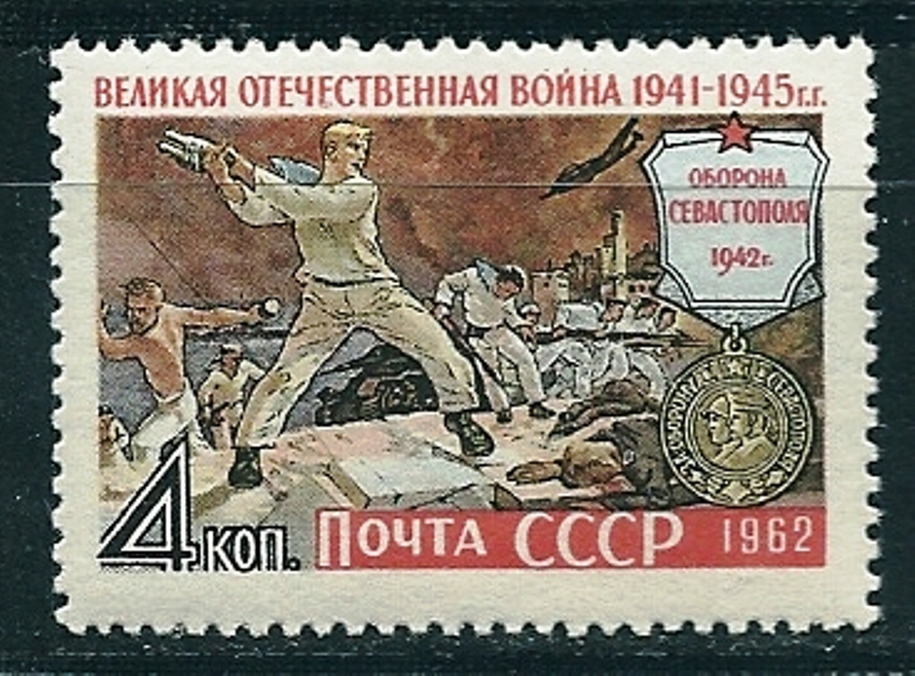
Оборона Севастополя
1941-1942г.г.

Slide 8
Города-герои
Звание го́род-геро́й — высшая степень отличия СССР. Присвоено 13 городам в СССР после Великой отечественной войны 1941-1945г.г. Кроме того одной крепости присвоено звание крепость-герой. В настоящее время, 4 из них находятся на территории Украины, 2 (включая крепость-герой) на территории Белоруссии, остальные в России.
Впервые городами-героями были названы города Ленинград, Сталинград (Волгоград), Севастополь и Одесса в приказе Верховного Главнокомандующего 1 мая 1945года.
Официально в качестве государственной награды звание установлено 8 мая 1965 года, когда Президиум Верховного Совета СССР своим Указом утвердил Положение о высшей степени отличия – звании «город-герой». В этот же день звание присвоено городам Ленинграду, Волгограду, Севастополю, Одессе, Киеву и Москве, а Брестской крепости присвоено звание «крепость-герой».

Slide 9

Севастополь
УКАЗ ПРЕЗИДИУМА ВЕРХОВНОГО СОВЕТА СССР
О ВРУЧЕНИИ ГОРОДУ-ГЕРОЮ СЕВАСТОПОЛЮ ОРДЕНА ЛЕНИНА И МЕДАЛИ «ЗОЛОТАЯ ЗВЕЗДА»
За выдающиеся заслуги перед Родиной, мужество и героизм, проявленные трудящимися города Севастополя в борьбе с немецко-фашистскими захватчиками, и в ознаменование 20-летия победы советского народа в Великой Отечественной войне 1941-1945 гг. вручить городу-герою Севастополю орден Ленина и медали «Золотая Звезда».

Slide 10
Севастополь - город-порт на черноморском побережье Крымского полуострова, город-герой.
Для севастопольцев война началась на рассвете 22 июня, когда вражеская авиация сбросила на город первые бомбы.
Прорыв немецко-фашистских войск в Крым в октябре 1941 г. создан непосредственную угрозу Севастополю. Враг стремился овладеть городом с ходу, но натолкнулся на героическое сопротивление советских войск. Севастополь отважно защищали войска Приморской армии и моряки Черноморского флота.
30 октября враг вышел на ближние подступы к городу. Началась 250-дневная героическая оборона Севастополя.
Морские коммуникации оставались единственным путем, который связывал осажденный город с тылом. Корабли и суда в сложных условиях доставляли пополнение, боеприпасы и продовольствие. Севастополь оставался неприступным, сковывая крупные силы врага.
К началу нового наступления враг создал большое превосходство в людях, артиллерии, танках. В течение 5 суток, со 2 по 7 июня 1942 г., противник провел мощную артиллерийскую и авиационную подготовку, после которой перешел в наступление.
Войска Приморской армии, моряки и летчики Черноморского флота сражались насмерть, проявляя массовый героизм, и только после получения приказа Ставки Верховного Главнокомандования 4 июня они оставили город.
Героическая эпопея Севастополя, продолжавшая восемь месяцев, вошла в историю как пример несгибаемой стойкости людей и их беззаветной преданности Родине. Враг не сломил воли и мужества севастопольцев, оказавшихся в оккупации. Они продолжали героическую борьбу в тылу врага.
Освобождение Севастополя началось 5 мая 1944 г. в ходе Крымской наступательной операции. Особенно жаркие бои завязались на Сапун-горе, являвшейся ключом вражеской обороны. 9 мая 1944 г. Севастополь — город русской боевой славы — был освобожден.

Slide 11
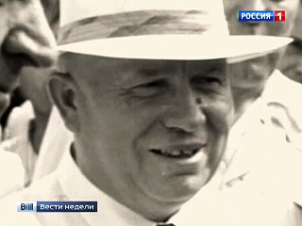
Передача Крыма Украинской ССР в 1954 г.
19 февраля утверждено
указом президиума
Верховного Совета СССР

Slide 12
Распад СССР и референдум в Крыму
20 января 1991 г. в Крыму был проведён референдум. На голосование был поставлен вопрос: "Вы за воссоздание Крымской Автономной Советской Социалистической республики как субъекта Союза ССР и участника Союзного договора?«
Участвовало в референдуме 81 % граждан.
Проголосовало «За» - 93% жителей Крыма.
Но воля жителей Крыма была проигнорирована политиками!

Slide 13
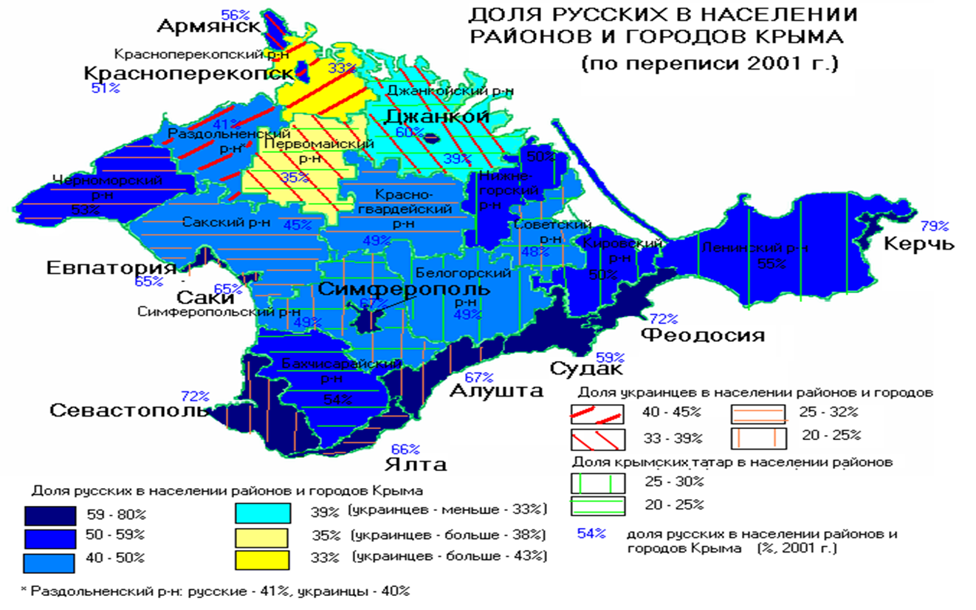
Население Крыма

Slide 14
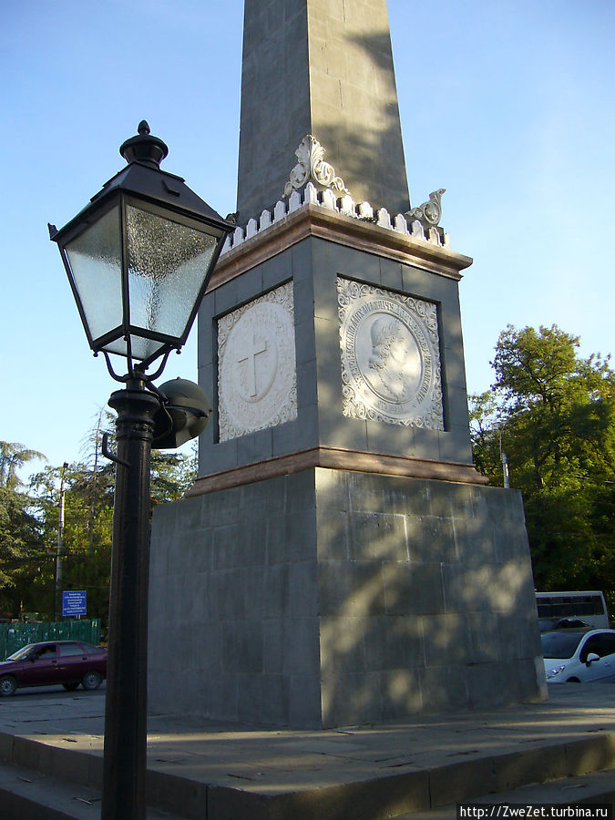
Отсюда началась новая (российская) история Крыма
Симферополь

Slide 15
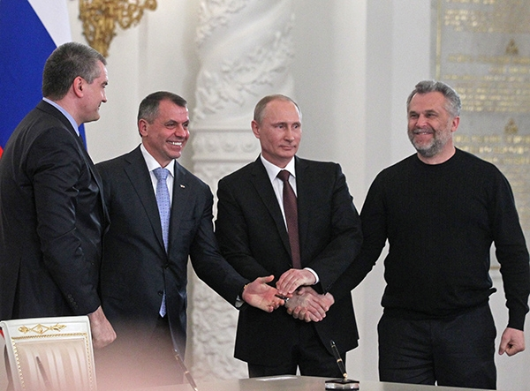
Крымское воскресенье

Slide 16
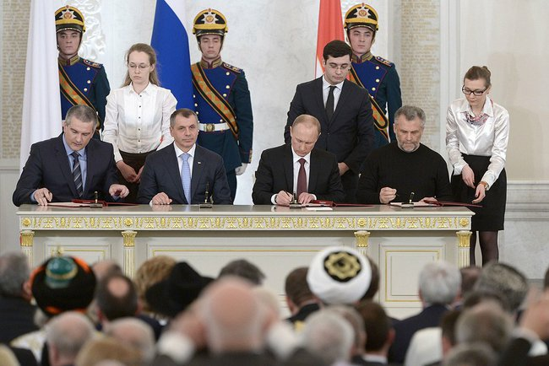
Крым в России. Начало новой истории

Slide 17
